Slide 1
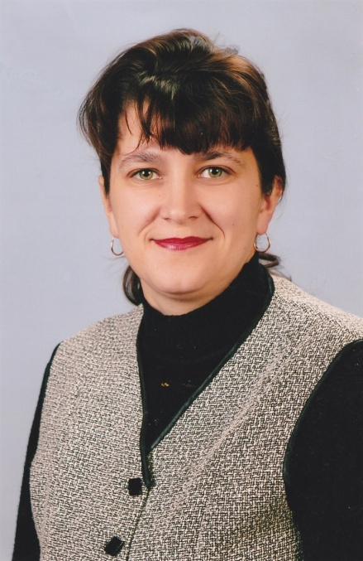
Конкурс «Шкільна бібліотека»
Номінація: «Шкільна бібліотека – інформаційний центр навчального закладу»
Тема: «Слово про бібліотеку»
Аврамишин Галина Михайлівна,
бібліотекар Кременецького ліцею
імені У. Самчука
м. Кременець,
Тернопільська область
2014 рік

Slide 2
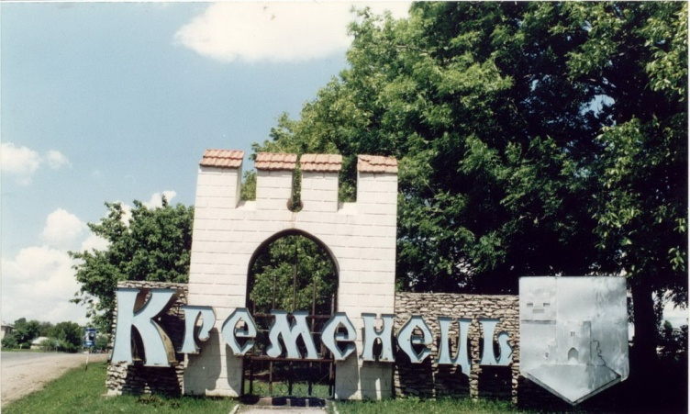
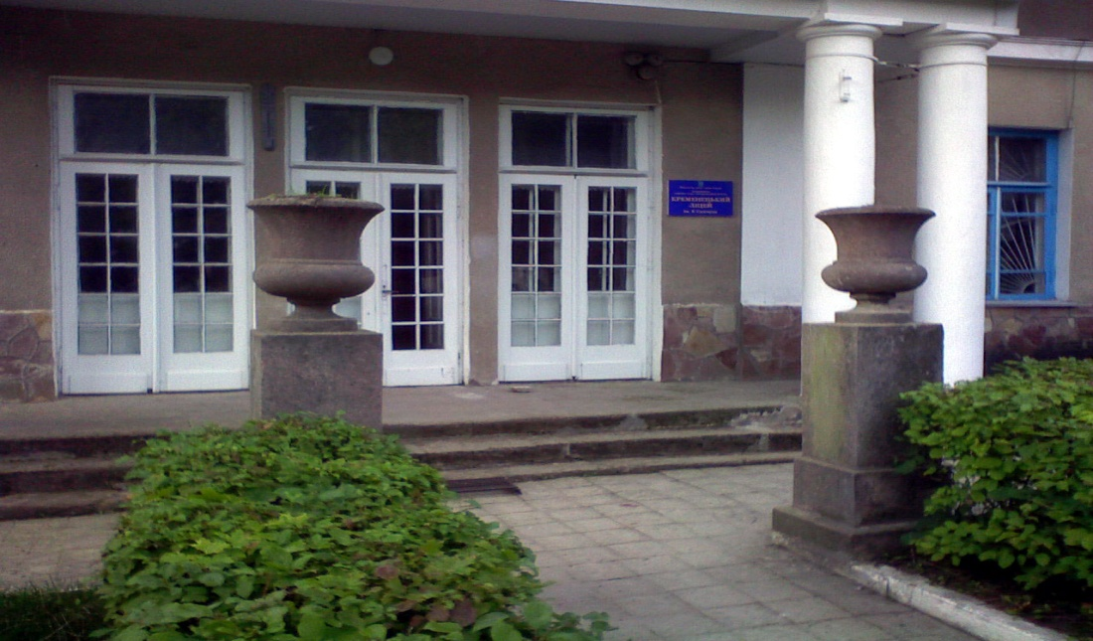
«Храм цей в Кременці велично зоветься ліцеєм…»
«… Кременець. Від слова кремінь. Від каміння, що лишилося тут з морського дна і своєю перевагою над іншими породами накинуло усьому свою назву…» (Улас Самчук)

Slide 3
«Школу неможливо уявити без Вічної бібліотеки, як народ без імені, без пам'яті, без історії…» В. Сухомлинський

Slide 4
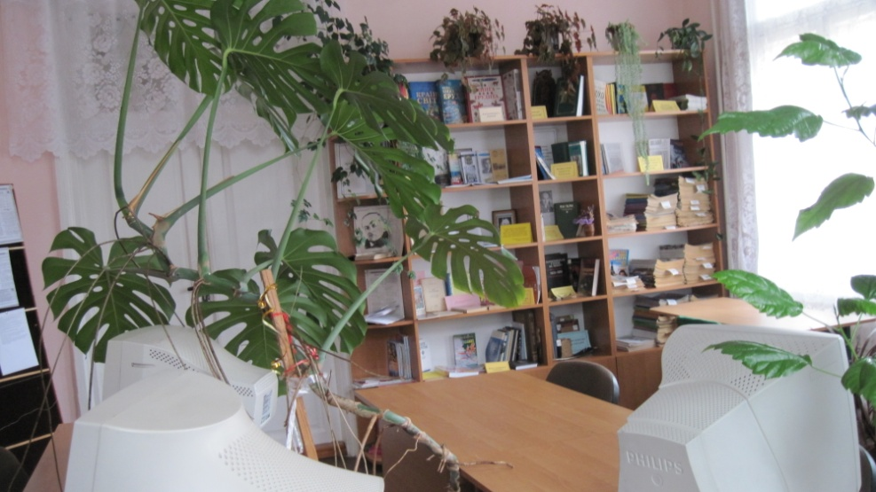
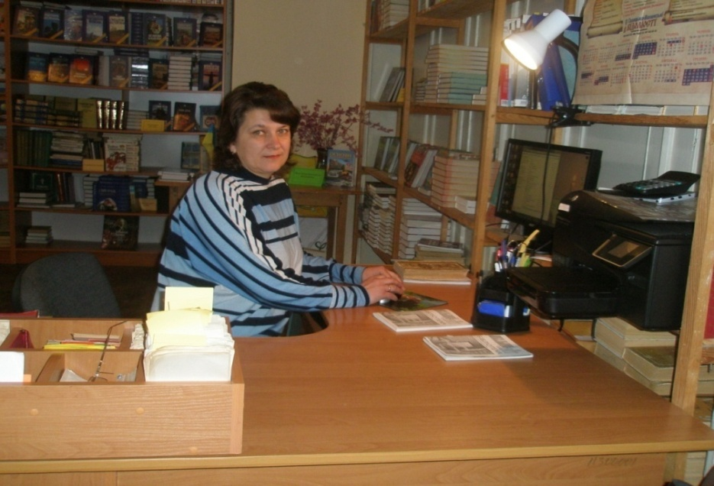
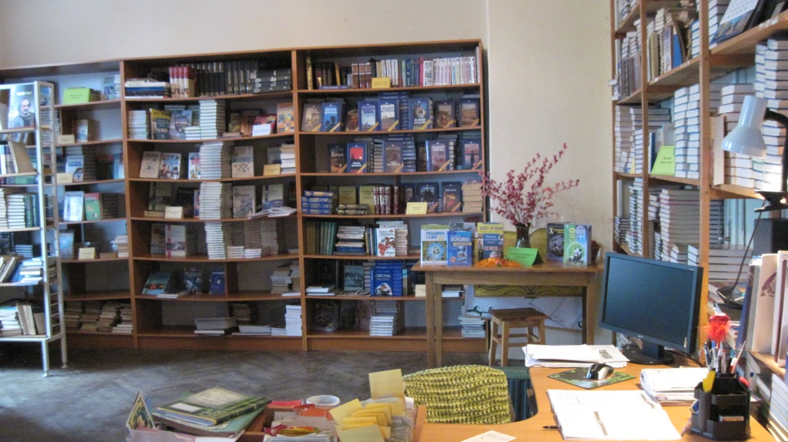
Бібліотекар повинен давати не стільки знання, скільки відчуття безмежності знань, пробудити розум і яву читача, щоб він міг самостійно заповнювати прогалини у знаннях про світ.

Slide 5
Всякий, хто вивчає науки, входящий сюди
не грюкне дверима, не стукне ногами:
це заважає музам.
Якщо ти когось знайдеш тут сидячим,
шанобливо вклонися мовчки і не займайся
розмовами: тут мудрі говорять з ученими.
Відповідно до рішення сесії Тернопільської обласної ради від 8 червня 1991 року та наказу обласного управління освіти № 186 від 3 червня 1991 року Кременецький ліцей відновив свою діяльність ще на зорі відродження незалежності України, він став першим в Україні навчальним закладом нового типу.
Спершу ліцей був структурною одиницею Кременецького педагогічного коледжу. З 1993 року навчальний заклад набув статусу самостійної юридичної одиниці з 4 річним терміном навчання. Розпорядженням Кабінету Міністрів України № 281-р від 15 травня 2003 року ліцею було присвоєно ім’я відомого письменника-земляка Уласа Самчука.
Головною метою діяльності ліцею є виховання і розвиток вільної, життєлюбної, талановитої особистості, збагаченої знаннями про природу, і людину, готової до творчої діяльності, моральної поведінки та виконання громадянського обов’язку.
Нині у Кременецькому ліцеї імені У.Самчука навчається 160 учнів. Діють групи філологічного, фізико-математичного, суспільно-гуманітарного профілів.
Візитка бібліотеки
З 1993 року при навчальному закладі почала свою роботу бібліотека Кременецького ліцею – структурний його підрозділ, який поєднує функції навчальної і спеціальної бібліотеки, основною метою якого є забезпечення інформацією навчально-виховний процес, здійснює роботу з книгою спільно з педагогічним колективом.

Slide 6
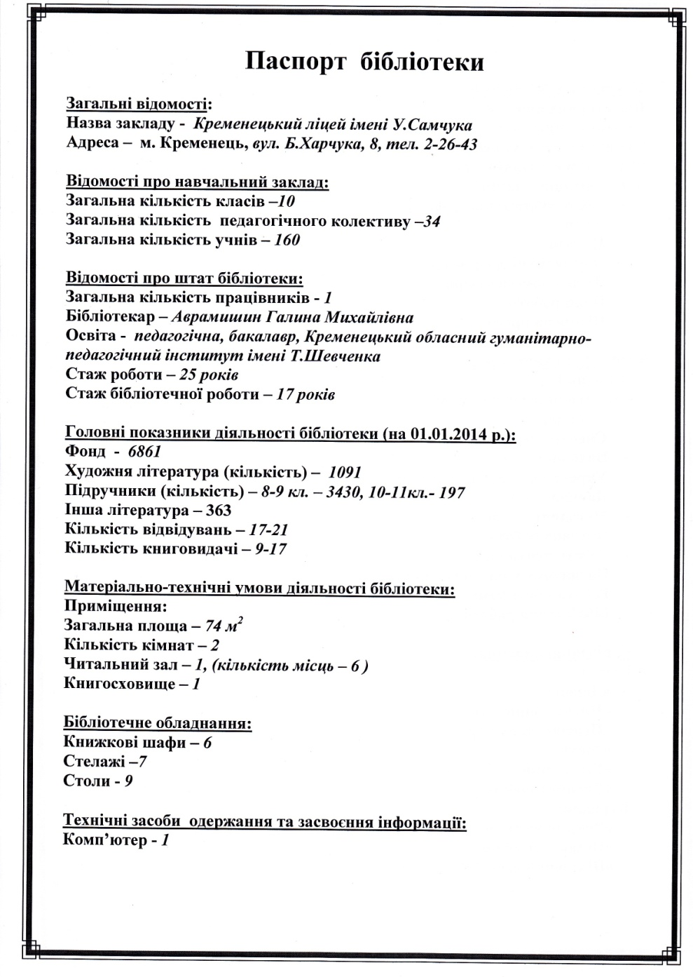
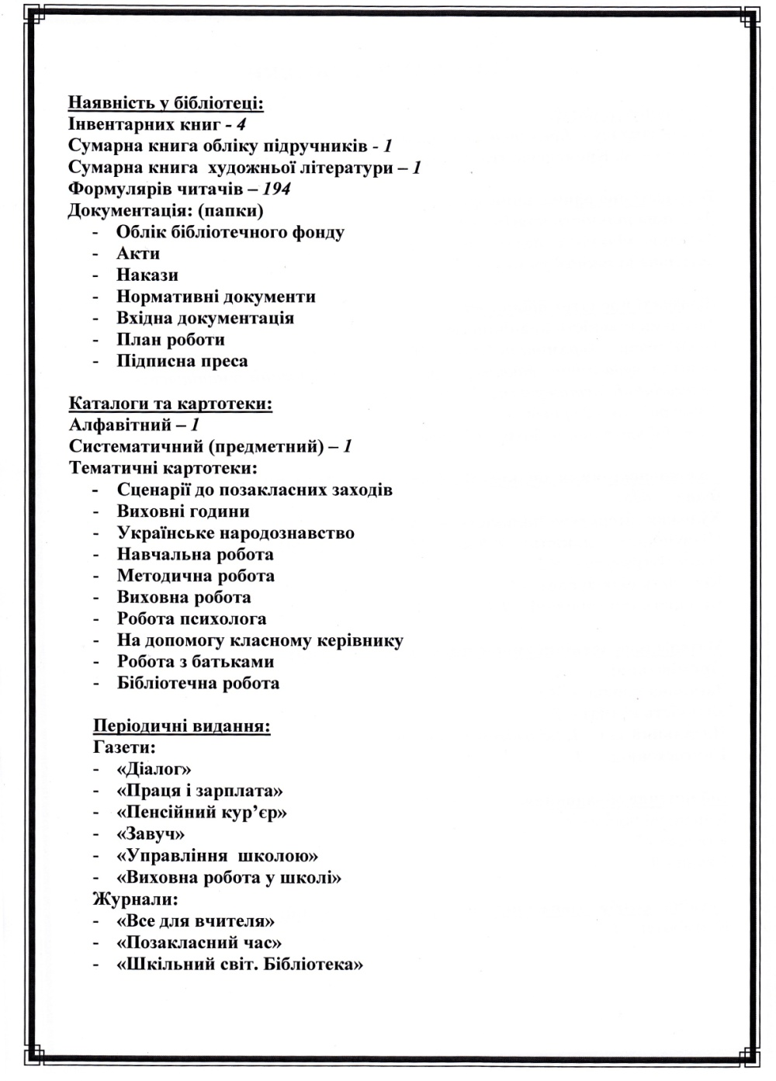
Паспорт бібліотеки

Slide 7
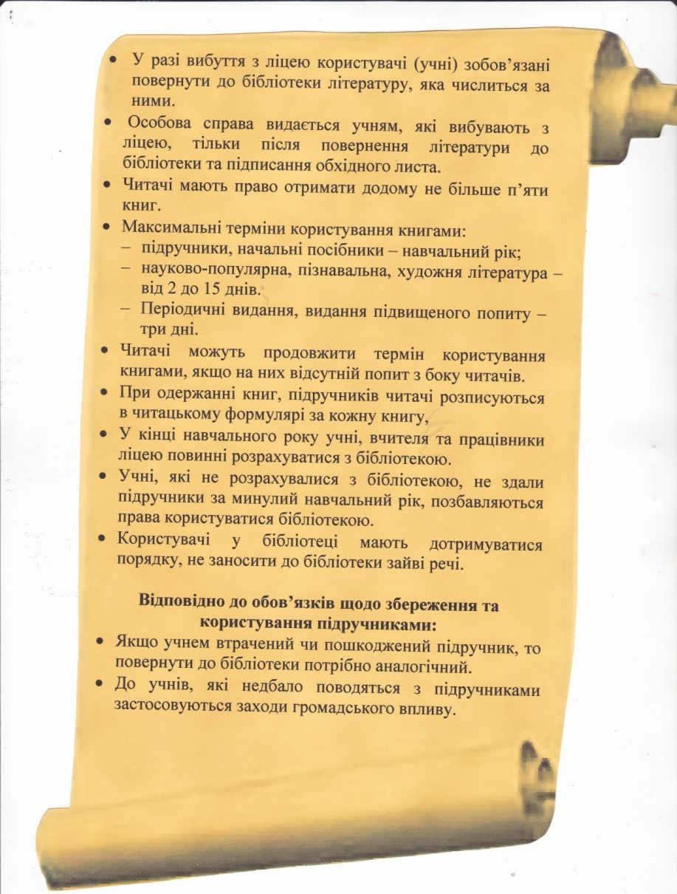
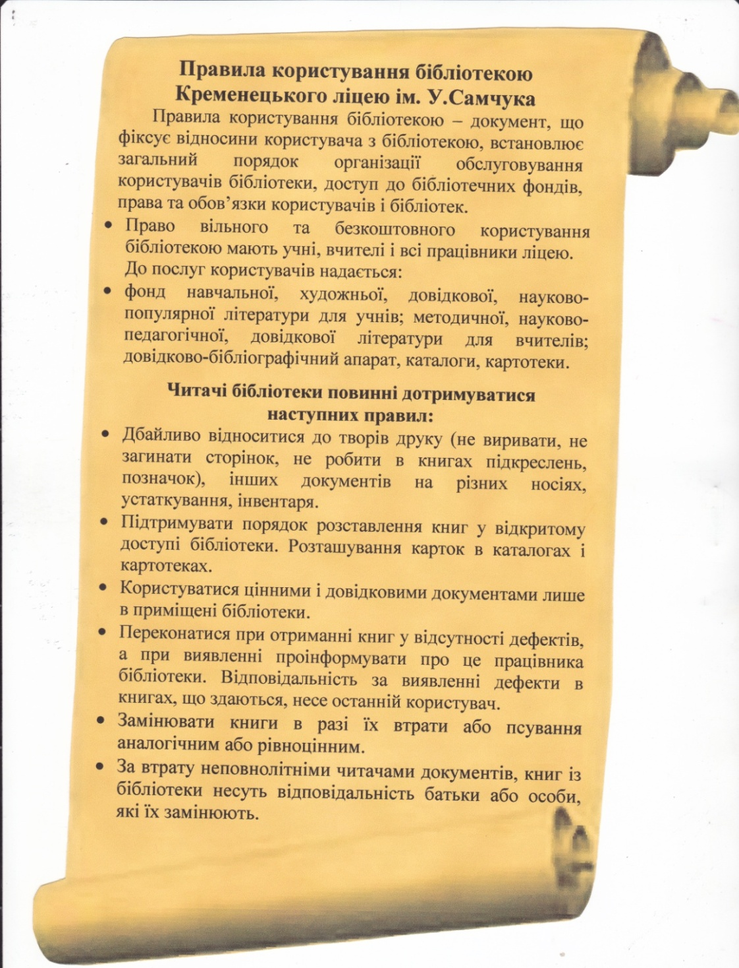
Правила користування бібліотекою

Slide 8
Бібліотека – це місце, де розум і душа черпають свої сили в старих чи нових ідеях. (Вислів давніх греків)
Провідна ідея роботи: Впровадження в роботу бібліотеки новітніх інноваційних та інтерактивних технологій, отримання, пошук й передача інформацій, популяризація літератури.
Мета роботи: навчити учнів цінувати книгу, користуватися
бібліотекою, її фондами, довідково-бібліографічним апаратом, надавати допомогу учням та вчителям у забезпеченні їхніх інформаційних потреб, створення сучасного інформаційно-методичного центру.
Методична проблема: роль бібліотеки в залученні до
дослідницької роботи через краєзнавчо-пошукову діяльність.
Професійне кредо: «Хто володіє інформацією – той досягає успіху»
Життєве кредо: “ Поступай з іншими так, як хочеш, щоб поступали з тобою ”.

Slide 9
Основні функції ліцейної бібліотеки
Інформаційні:
Реалізація даної функції передбачає повноцінне інформаційно-методичне забезпечення навчально-виховного процесу. (Інф. Огляди, дні інформації, тижні бібліографії).
Виховні:
Пріоритетними напрямками даної функції є патріотичне, правове, трудове, моральне,,екологічне, фізичне, національне виховання ліцеїстів.
Основні
Освітні:
формування в бібліотеці фонду літератури за основними галузями знань.
(Проведення занять практикумів, організація екскурсій, факультативів, гуртків).
Соціальні:
Реалізація даної функції передбачає формування високоморальної особистості,яка добре знає і розуміє, що робить, куди і навіщо йде, особистості, яка обов”язково знайде своє місце в житті та сус. Процесах, що відб. в державі
Інтелектуальні:
передбачають сформувати творчу особистість, здатну реалізувати .природні здібності й талант.(Інтелектуальні клуби, казино, аукціони, виставки-презентації,вікторини.
Самоосвітні:
Передбачають фр\ормування в учнів практичних умінь та навичок аналітико-синтетичної роботи з книгою, уміння вести записи прочитаного: складати конспект, тези.
Культурологічні:
передбачають поглиблення знань читачів з історії культури, культурного розвитку укр. народу, нації, людства, вміння розуміти історію та культуру. (Клуби літ. та худ. Творчості, бібліографічні огляди, книжкові виставки.

Slide 10
Забезпечення навчально-виховного процесу та самоосвіти шляхом бібліотечно-бібліографічного й інформаційного обслуговування учнів та вчителів.
Завдання
бібліотеки
Виховання в ліцеїстів бережливого відношення до книги, прищеплення любові до книжки з метою того, щоб читання стало внутрішньою потребою дитини
Ведення довідково-бібліографічного апарату, регламентованої документації та діловодства відповідно до державних документів про бібліотеку і бібліотечну справу в Україні.
Створення умов для відкритості фондів і оперативного повідомлення читачів про зміст наявного фонду нових надходжень.
Формування в учнів навичок незалежного бібліотечного користувача, інформаційної культури та культури читання.
Надання допомоги вчителям у науково-методичній роботі, у вивченні досягнень педагогіки, психології, нових педагогічних технологій та їх застосування на практиці

Slide 11
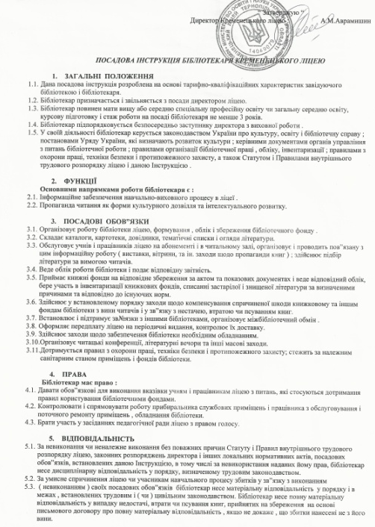
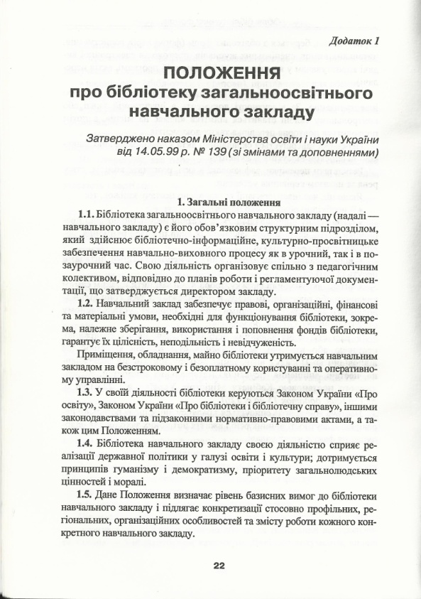
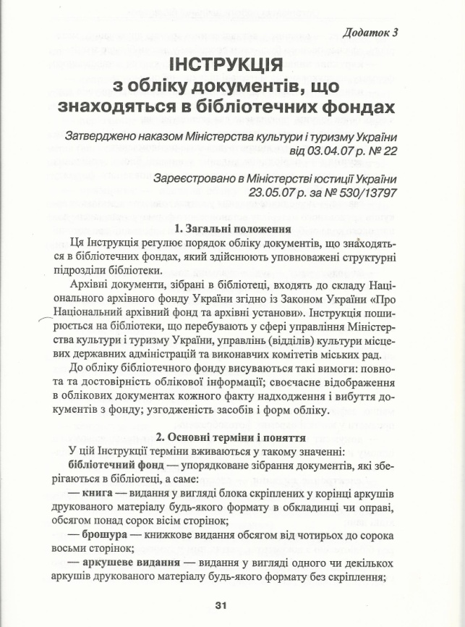
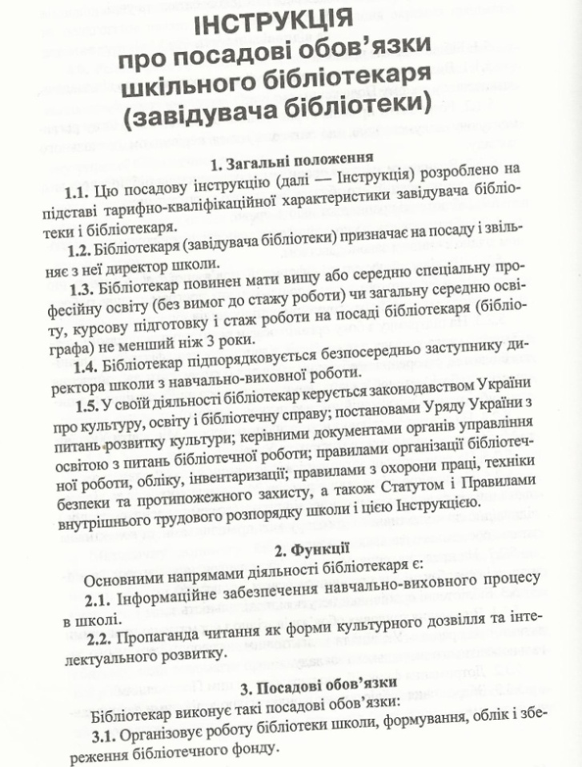
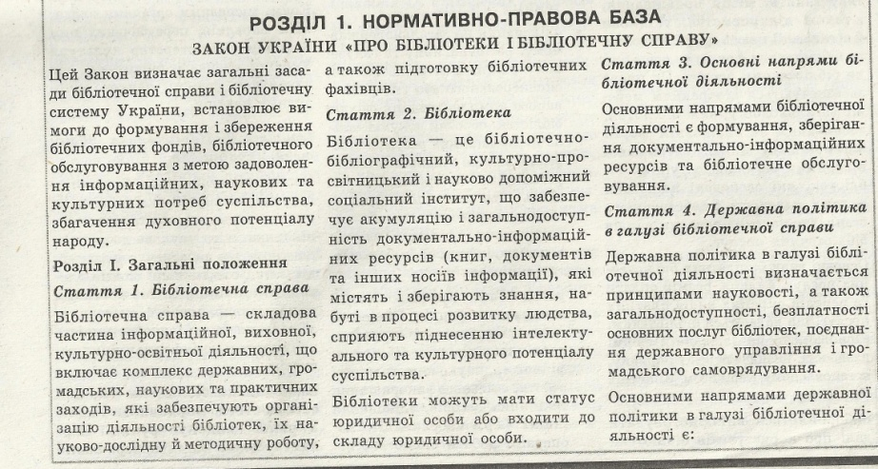
Свою діяльність бібліотека здійснює
відповідно до плану роботи керуючись законодавчо нормативними документами:

Slide 12
Бібліотека… Тиша… Століття... Історія і тисячі імен… Тут зібрані думки, ідеї світу разом із мудрістю віків…
Фонд
навчальної
літератури
Фонд видань
краєзнавчої
тематики
Фонд
художньої
літератури
ФОНД
БІБЛІОТЕКИ
Фонд
періодичних
видань
Довідково-
інформаційний
фонд
Аудіовізуальні документи
та електронні видання

Slide 13
Система роботи бібліотеки
Масова
робота
Робота з
учнями
Інформаційно-бібліографічна
Робота з
батьками
БІБЛІОТЕКА
Довідково-
бібліографічна
робота
Робота з
вчителями
Методична
робота
Краєзнавча
робота
Робота та
комплектування
бібліографічного
фонду
Робота по вивченню
та розвитку
читацьких інтересів

Slide 14
Робота по комплектуванню бібліотечного фонду
Організаційний облік книжкового фонду
оформлення папок для роботи бібліотекаря
розміщення книжкового фонду для вільного
доступу
Отримання
штемпелювання
запис в інвентарну, сумарну книгу
влиття в картотеку
предметний журнал обліку
журнал обліку по класах
Видача літератури
розподіл підручників по групах
запис у формуляри
видача і рух протягом року
Комплектування
аналіз забезпеченості
замовлення на підручники
звіти
вилучення з фонду застарілої л-ри
звірка документів з бухгалтерією

Slide 15
Довідково-бібліографічна робота
алфавітний
ДБА
каталоги
систематичний
предметний
картотеки
систематична картотека статей
фонд періодичних
видань
тематичні картотеки
довідково-
бібліографічний
фонд
картотеки персоналій
підписка на
фахові
журнали
предметні картотеки
тематична полиця
«Про все цікаве»
керівні
матеріали
підручники
картотека періодичних видань
довідкові
видання
бібліографічні огляди, описи
бесіди, огляд,
презентації
рекомендаційні показники
тематичні
папки
бібліографічні інформування
обслуговування
бібліографічні довідки

Slide 16
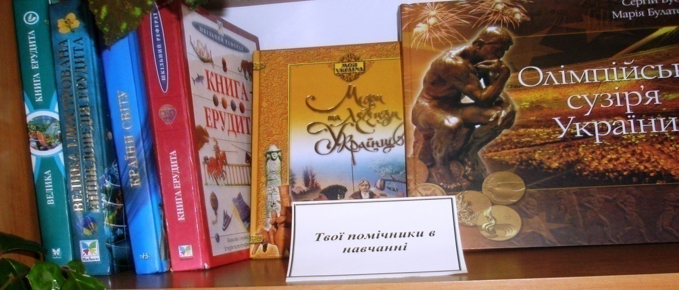
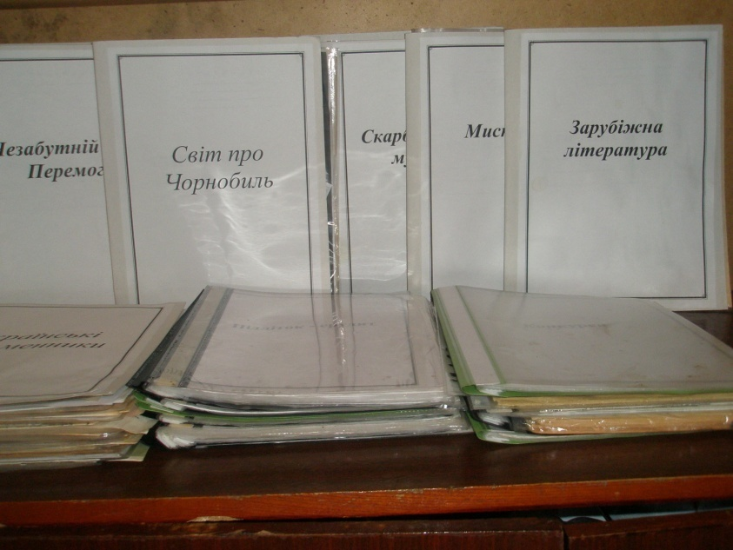
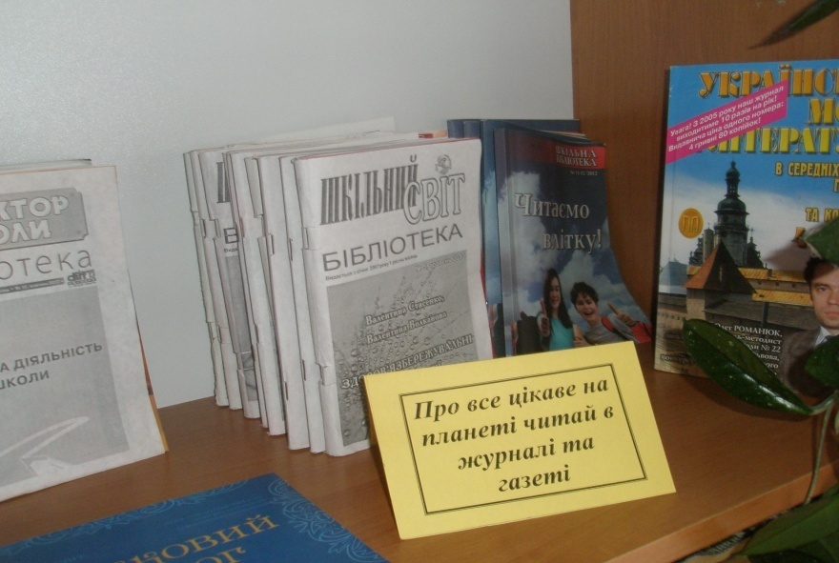
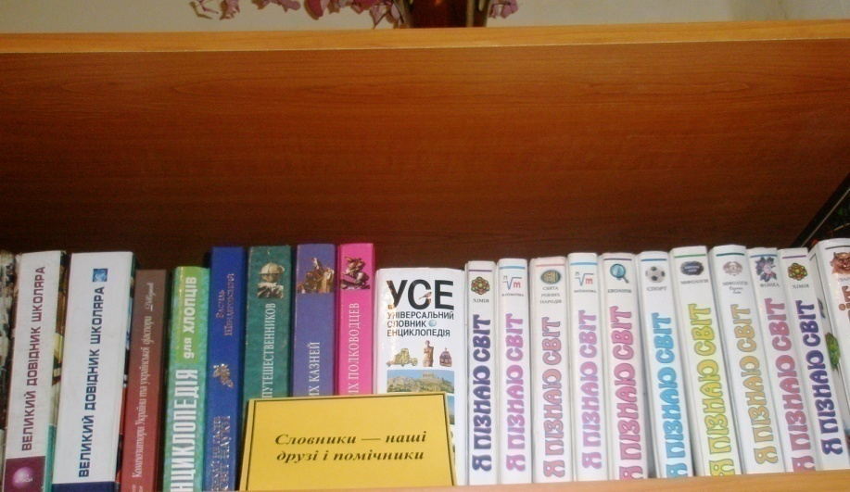
Черпайте з книг науку благородну…
(Г.Сковорода)

Slide 17
Інформаційна робота
Дні інформації, бібліотек, книг, фахівця
Інформаційні
виставки, вітрини
Рекомендовані списки
літератури
Групові, індивідуальні
бесіди, консультації
Години інформації
цікавих повідомлень
Виставки нових
надходжень
Інформаційні
бюлетні, листи
Інформаційні
огляди літератури
Інформаційні
вікторини
Інформаційний куточок «Пам'ятки і знаменні дати»
Тематичні
інформаційні списки
літератури
Інформаційне
обслуговування
вчителів та учнів
Історичні
факти
Інформаційні
радіосторінки
Лекція
інформація
Знання – настільки дорогоцінна річ, що їх не соромно добувати з будь-якого джерела
(Ф. Аквінський)

Slide 18
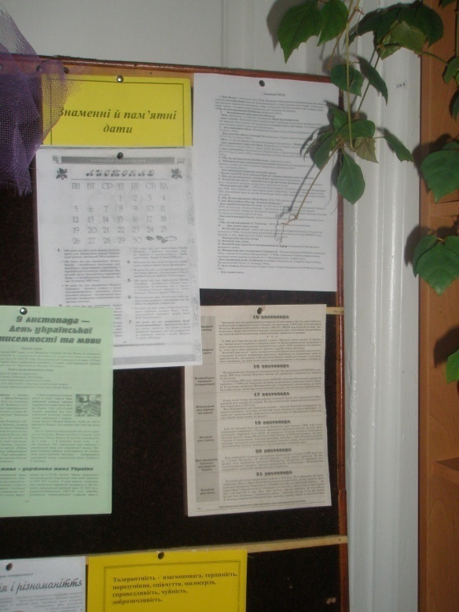
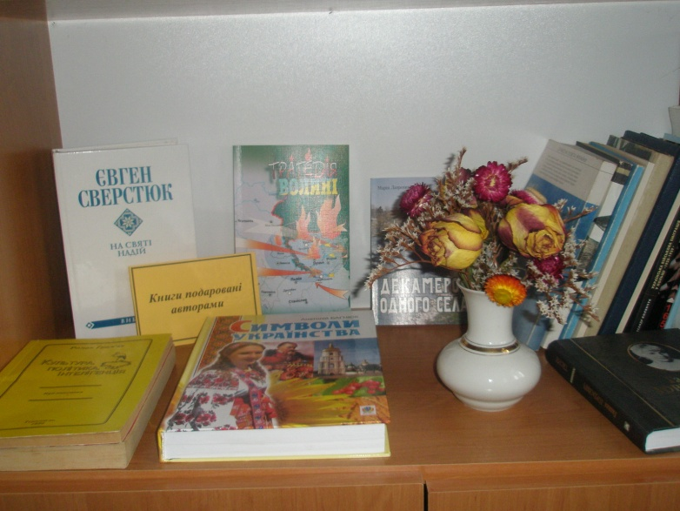
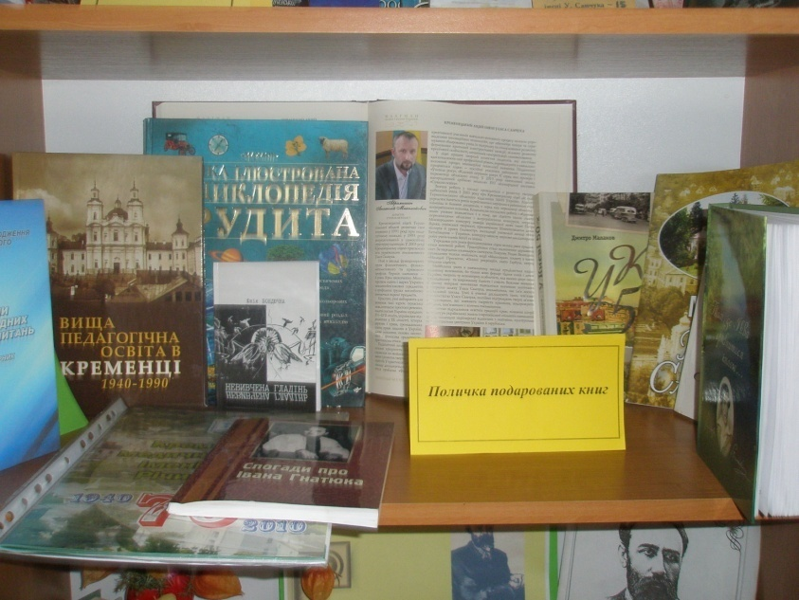
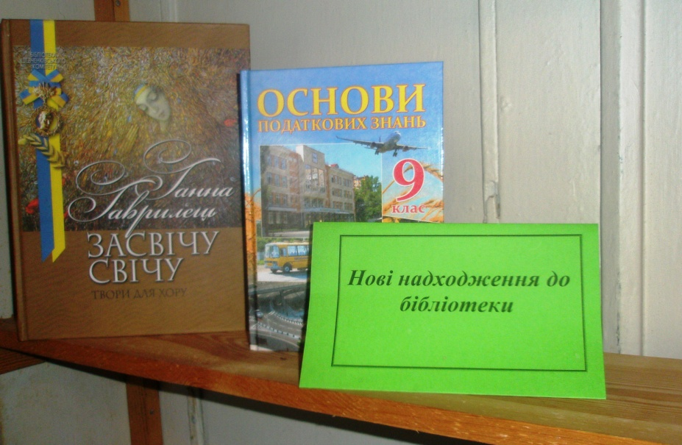
Інформаційні виставки

Slide 19
Вивчення та розвиток читацьких інтересів
Вивчення читацьких
інтересів
Вивчення читацьких інтересів
індивідуальні бесіди;
аналіз читацьких формулярів;
анкетування для виявлення
читацьких інтересів;
Розвиток читацьких інтересів
захист читацьких формулярів;
індивідуальні бесіди про цікаві
книги;
співпраця з груповими керівниками
По залученню до читання учнів
обслуговування при зверненні за
інформацією.
робота з обдарованими дітьми
Виховання культури читання
Екскурсії
Домашня бібліотека
Сімейне, голосне, позакласне читання
Обговорення книг, вікторини,
конкурси. бесіди
БІБЛІОТЕКА
Розвиток читацьких
інтересів
Виховання культури
читання

Slide 20
Робота з учнями
Бібліотечний
актив
Акція
«Живи книго»
допомога у обробці
нової літератури
стенд підвищення
бібліотечної культури
«Про книгу і
бібліотеку»
видача, повернення
книг
ремонт книг
Екран збереження
Підручників
«Живи книго»
пости
бережливих
рейди-перевірки
підручників
індивідуальні, групові консультації, поради, бесіди
щодо правил користування і збереження книг
виставки кращих підручників
бібліотечні заняття, години, бюлетні
робота з учнівським самоврядуванням
залучення учнів до проведення масових заходів

Slide 21
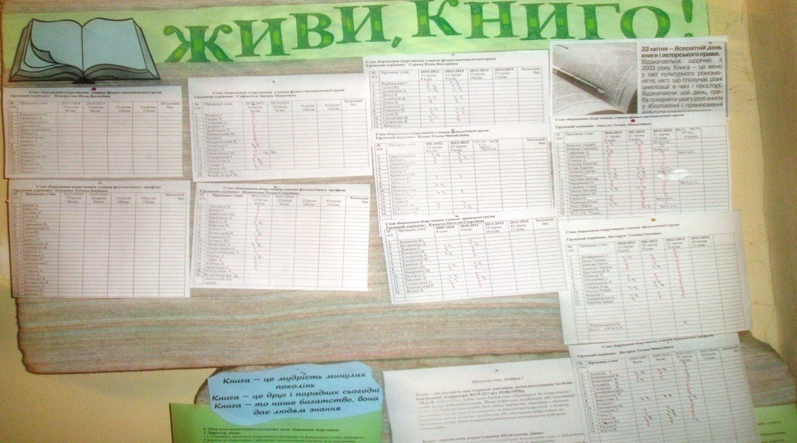
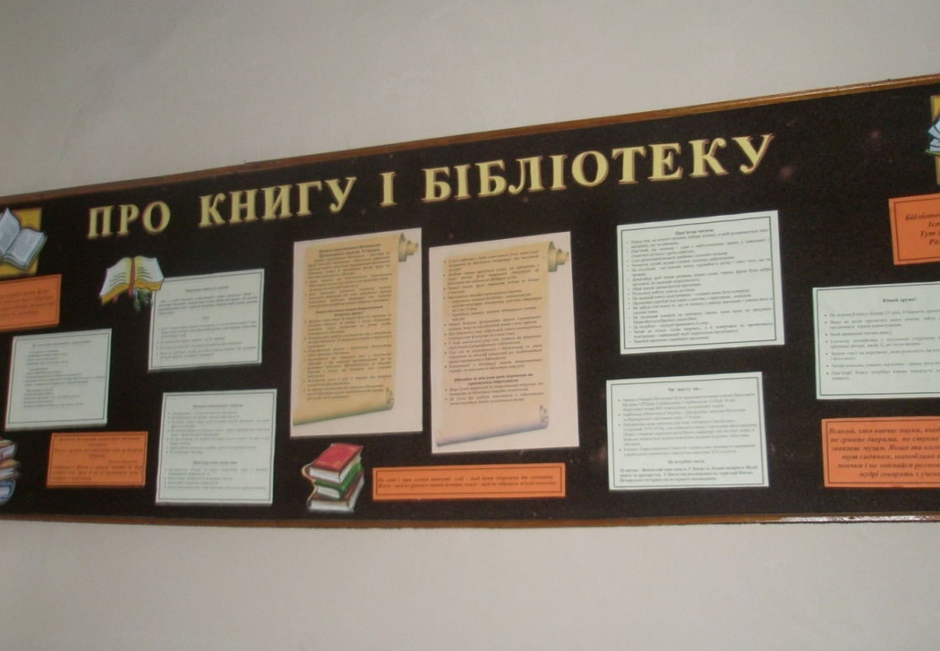
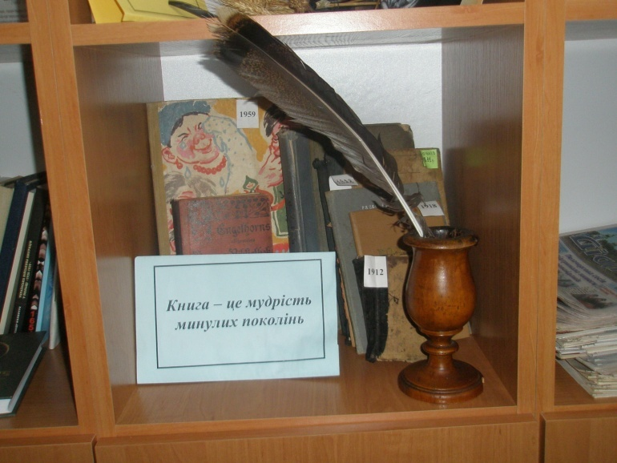
"Книжки – кораблі думки, що мандрують хвилями часу" (Френсіс Бекон)

Slide 22
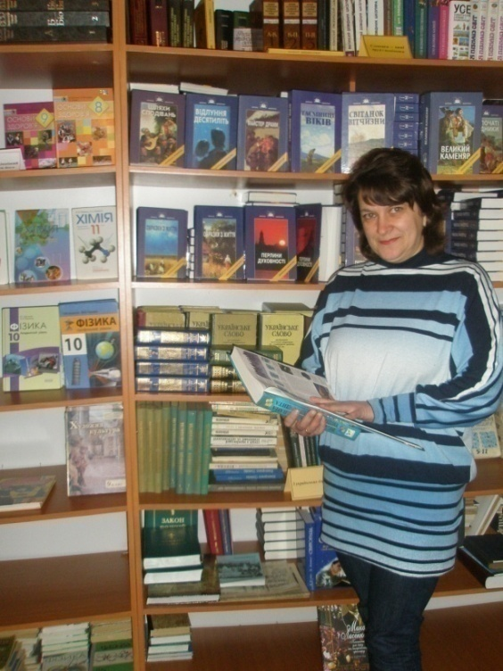
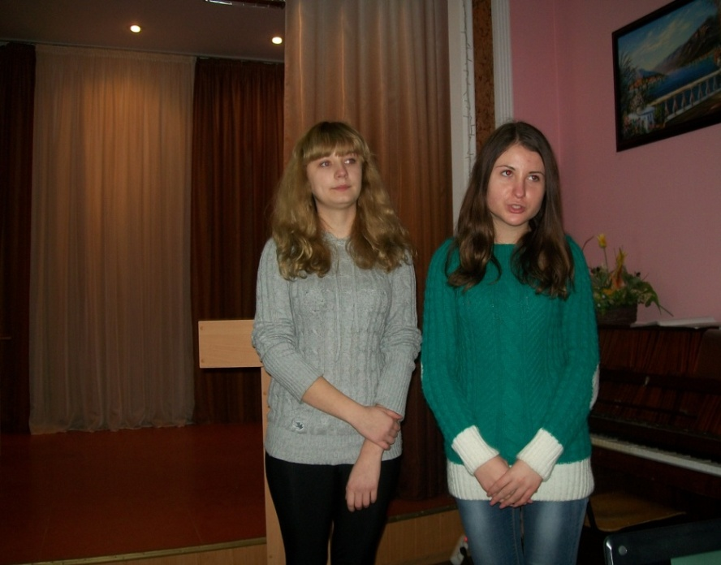
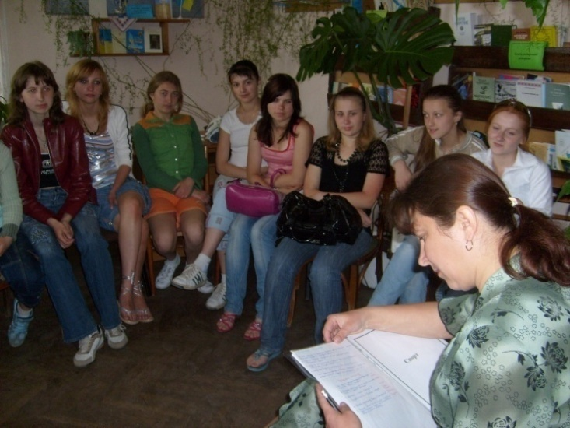
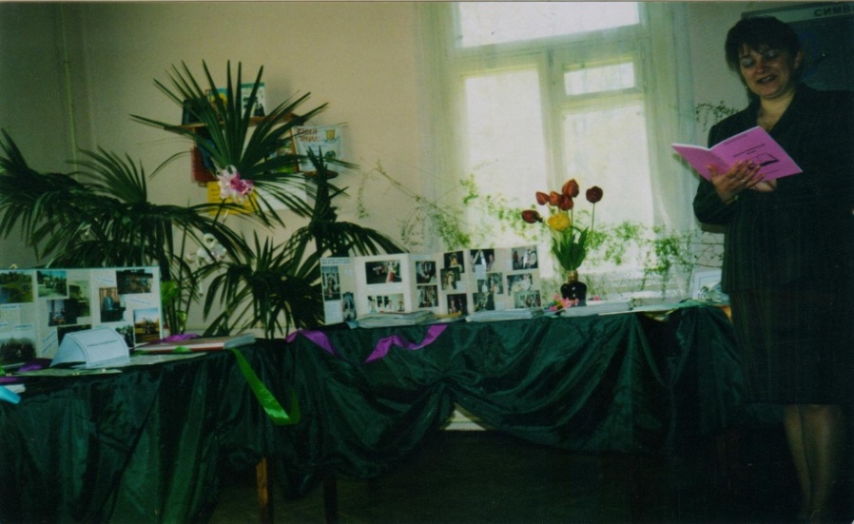
Бібліотечні заняття

Slide 23
Класифікація бесід
За
охопленням
читачів
В залежності
від культури
читання
За педагогічною направленістю
За змістом
Індивідуальні
При
запису
читачів до
бібліотеки
При
рекомендації
і видачі книг
При
поверненні
книг
читачам
Про бібліотеку
З читачами,
які не мають
елементарної
культури
читання
Групові
Про
читацькі
інтереси
В залежності від характеру
читацького запису
З читачами,
які оволоділи
основами
культури
читання
При
визначеному
запиті
При
невизначеному
запиті
Про
культуру
читання
Про
конкретні
книги
При
конкретному
запиті
При
тематичному
запиті
З читачами з
високою
культурою
читання
Тематичні

Slide 24
Робота з вчителями
Огляди літератури:
«Новинки педагогічної літератури»
Ведення картотеки
«Новий навчальний підручник»
Навчальна, методична,
виховна робота
Перегляди, виставки
літератури до предметних тижнів
Тематичний куточок:
«Освітній простір України»
Робота психолога,
вчителя-предметника
Презентації,
прем'єри методичної літератури
Виступи на педрадах, нарадах
групового керівника
Засіданнях групових керівників,
методичних засіданнях
Підбір літератури для
різноманітних свят, виховних годин
Позакласні заходи
Тематика форм роботи
для групового керівника
Бесіди, консультації

Slide 25
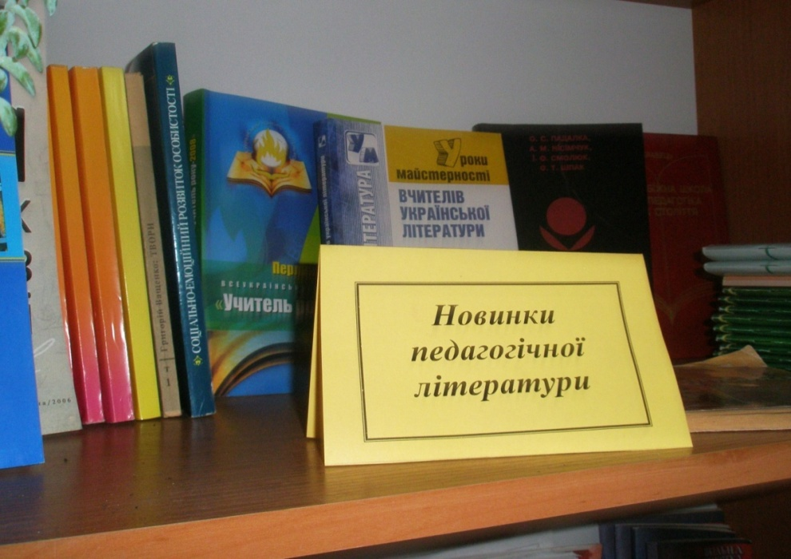
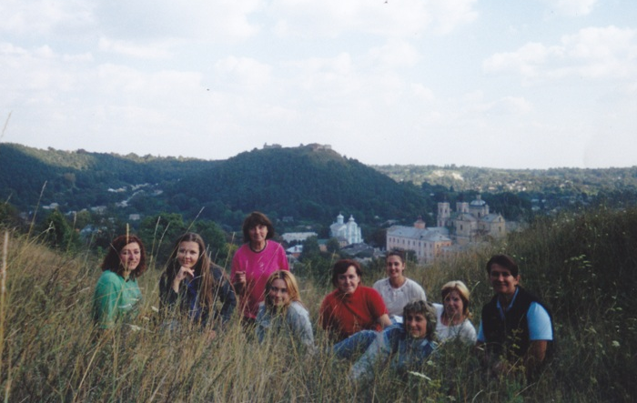
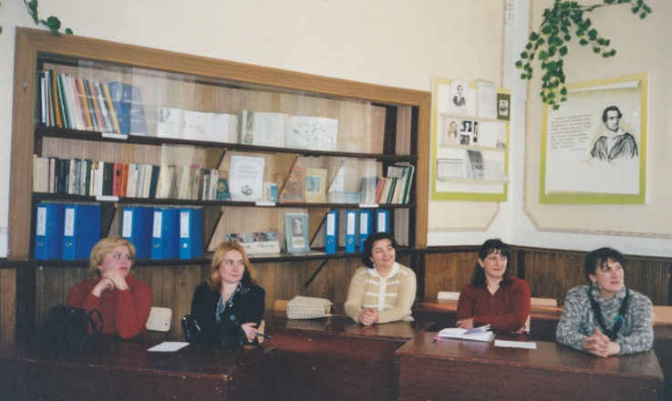
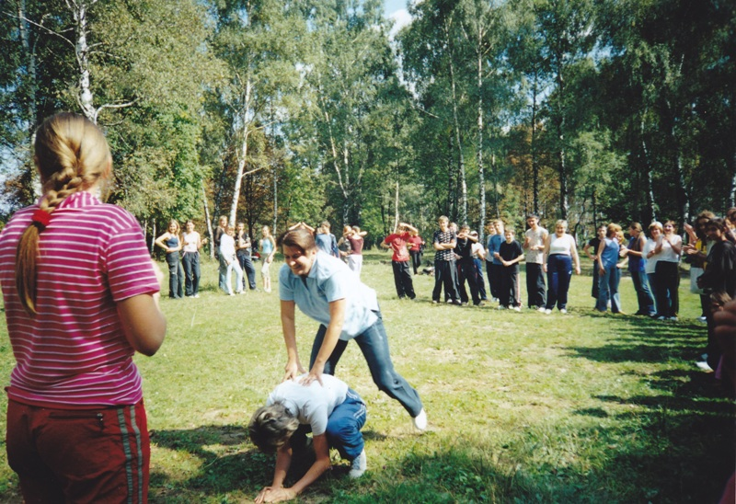
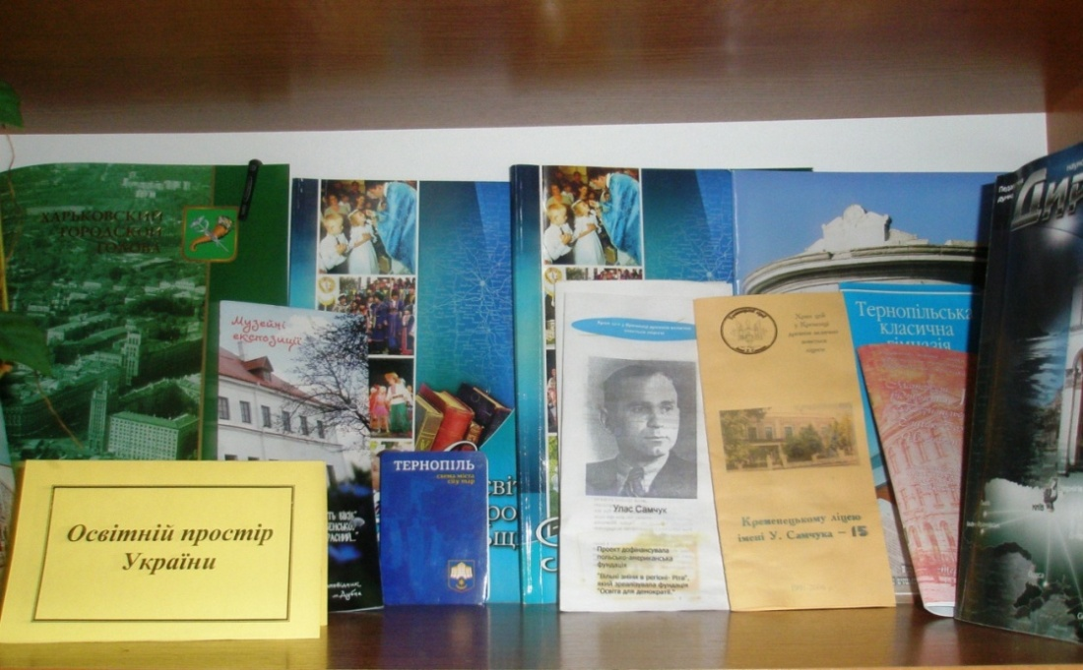
«Навіть наймудрішому є чого вчитися» (Сантаяна).

Slide 26
Робота з батьками
Виступи на батьківських
конференціях, зборах
Бесіди, консультації
Книжкові виставки,
огляди літератури
Хвилинки цікавих
повідомлень
Робота з батьками
Дні відкритих дверей,
екскурсії
Анкетування
Картотека
«Робота з батьками»
Якщо твої наміри розраховані на рік сій жито, на десятиріччя – саджай дерева, на віки – виховуй дітей
(Нар. твор.)

Slide 27
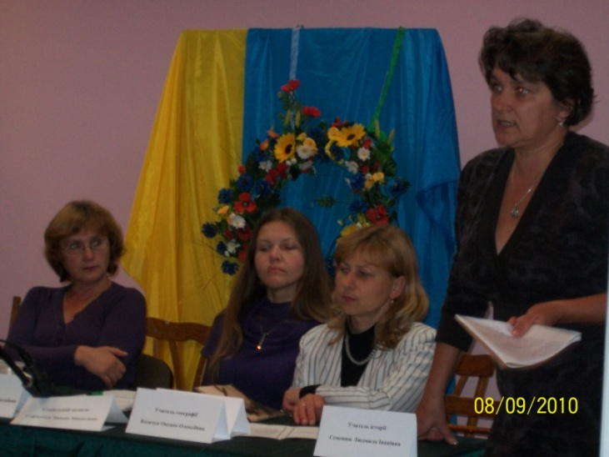
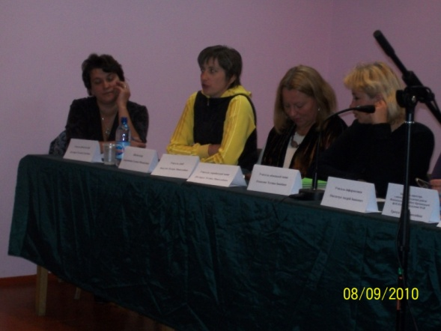
Презентація роботи бібліотеки для учнів та батьків нового набору

Slide 28
Краєзнавча робота
Історичне
краєзнавство
Тематичний куточок: «Кременець – від давнини до сучасності»;
Книжкова виставка: «Стежками історії рідного краю»; Дні міста; Історичні мандрівки;
Уроки краєзнавства; Краєзнавчі читання; Вікторини; Екскурсії в краєзнавчий музей міста та історичними місцями краю
Природно-географічне
краєзнавство
Бесіди-огляди;
Мандрівки порідному місту;
Екскурси в природу;
Краєзнавчі альманахи;
Архітектурне
краєзнавство
Архітектурні подорожі;
Усні журнали;
Книжкові виставки;
Екскурсії цікавими і пам’ятними місцями області;
Народознавче
краєзнавство
Уроки народознавства; Народознавчі свята; Родинні свята; Обрядові вітальні;
Фольклорні свята; Українські вечорниці; Виставки декоративно-ужиткового мистецтва
Літературне
краєзнавство
Літературні зустрічі з письменниками; Вечори поезії; Літературно-музичні вітальні;
Години літературного краєзнавства; Презентація нових поетичних збірок;
Мистецько-художнє
краєзнавство
Художньо-пізнавальні години; Мистецькі подорожі; Години живопису;
Мистецькі діалоги, години, колаж; Літературно-мистецький салон; Вечори-портрети;
Музичні ікебани, подорожі; Пісенні вернісажі;
Екологічне
краєзнавство
- Дні довкілля
- Дні екологічних знань
- Екологічні години, марафони, рейди, круїзи, диспути, діалоги

Slide 29
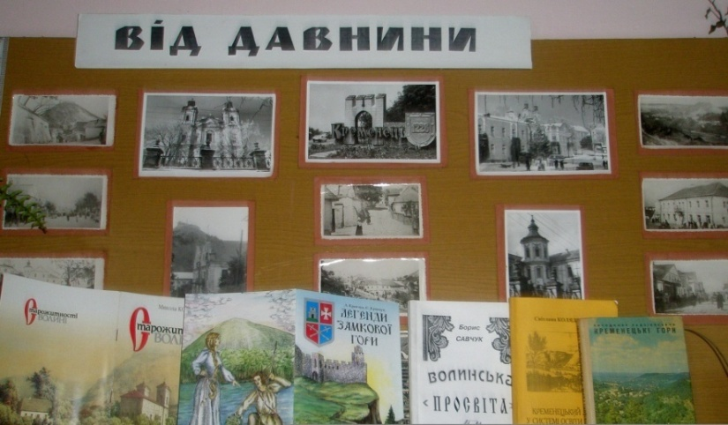
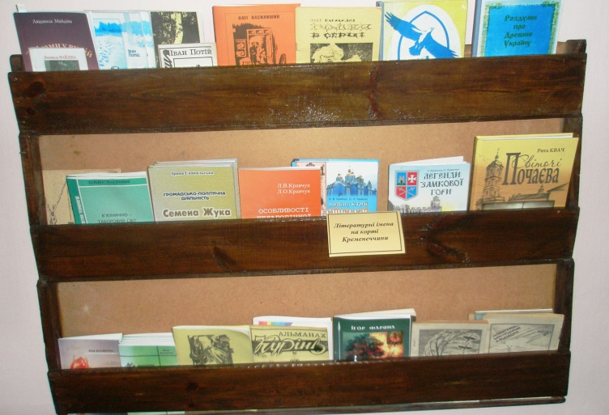
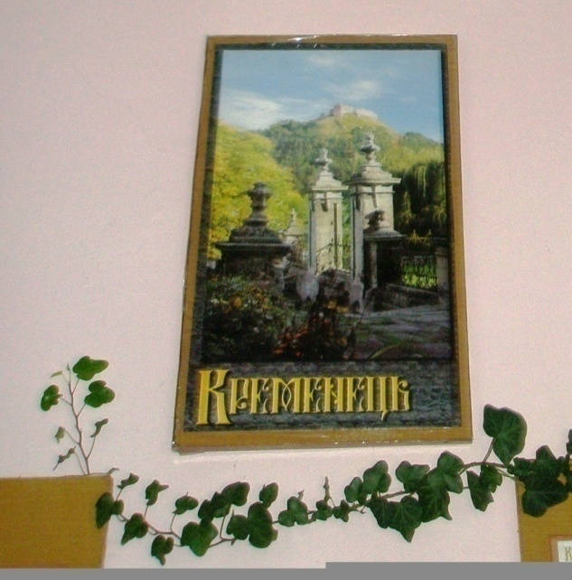
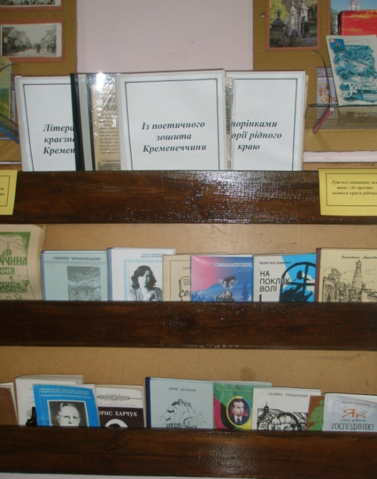
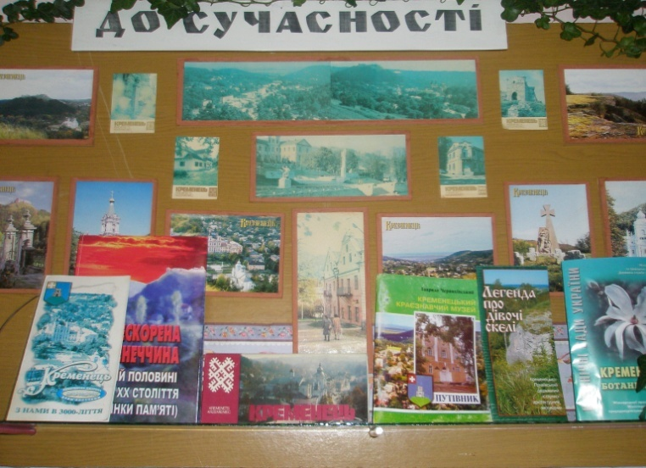
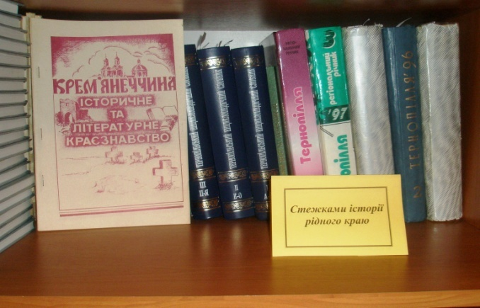
Краєзнавчий куточок
Мій рідний край, моя історія жива…

Slide 30
Масова робота
Усна форма
Наочна форма
Акція “Подаруй бібліотеці
книгу”, аукціон знань
Книжкові виставки
Банк історичних фактів,
бенефіс читача, брейн-ринг
Бібліотечні плакати
Бібліографічна гра, альбом,
лото, калейдоскоп, вікторина
Альбоми
Вечір книги, діалог, зустрічі,
портрет, запитань і відповідей
Прем'єра книги, презентація книги,
поле чудес
Година цікавих повідомлень,
голосні читання, гра-подорож
Прес-діалог, калейдоскоп, конференція
День бібліографії, знань книги,
інформації, фахівця, скорботи.
П'ять хвилин з мистецтвом,
поетичний альбом
Диспут, екскурсія, експедиція,
зоряна годин, інтелект-шоу
Подорож за книгою, літературною картою
Захист читацьких формулярів,
інформація-шоу
Обговорення книг, турнір ерудитів
Літературні: ігри, лото,
калейдоскоп, подорож, суд, лабіринт, шоу, кругозори, свята, турнір, вечір, читання, аукціон, диліжанс, ранок, літературно-поетична година, літературно-музичний вечір, вернісаж
Тематичні бібліотечні вечори
Театралізовані вікторини
Усний журнал,хронологічна гра
Лото-ерудит, лекція-показ,
спогад, репортаж
Читацька конференція, олімпіада
Щасливий випадок

Slide 31
Книжкові виставки
Виставка
Експрес-виставка
Літературних героїв
Рекомендація
Аукціон
Жива виставка
Нових надходжень
Реклама
Бенефіс читача
Знайомство
Одного автора
Роздум
Відгук
Загублених книг
Одного жанру
Ситуація
Вікторина
Звукова виставка
Однієї книги
Словник
Відвертість
Імен
Осуд
Суперечка
Вернісаж
Ікебана
Пошук
Саморобок учнів
Діалог
Інформаційна
Презентація
Тест
Диспут
Календар
Питання
Творів дітей
Дослідження
Книжкових ілюстр.
Подорож
Тематична
Досьє
Кросворд
Порада
Хобі
Екскурсія
Конкурс
Ребус
Чайнворд
Експозиція
Казка
Реквієм
Фотовиставка

Slide 32
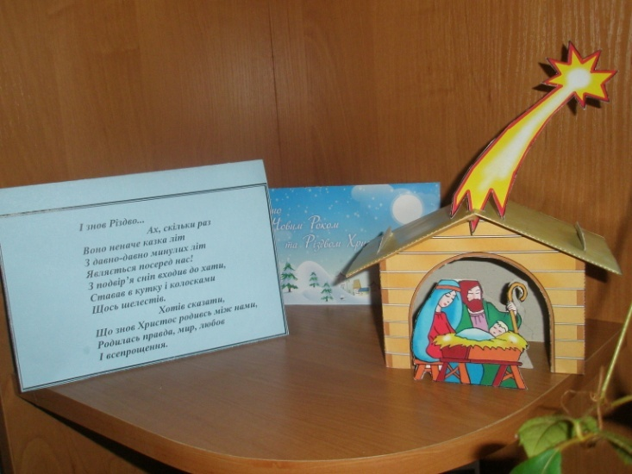
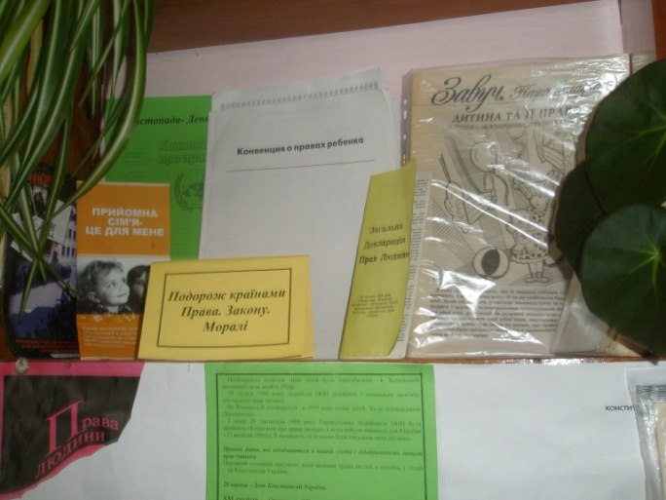
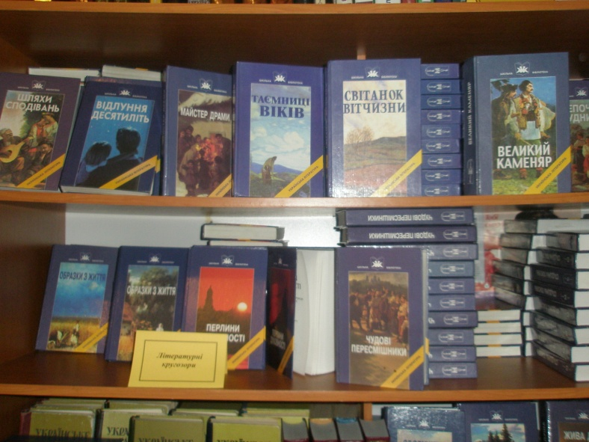
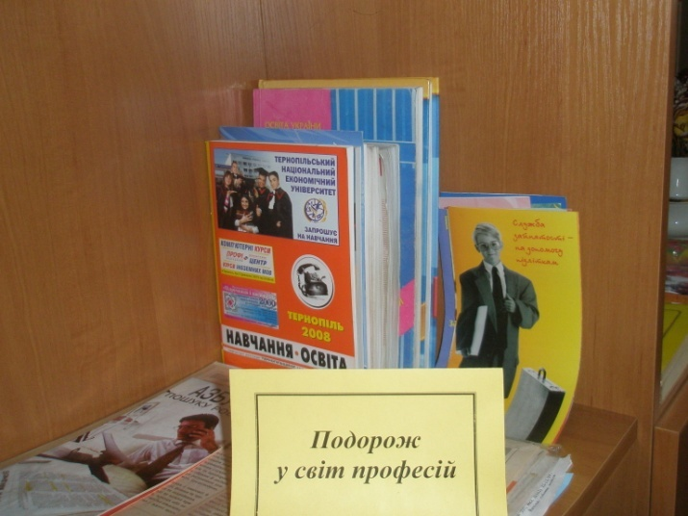
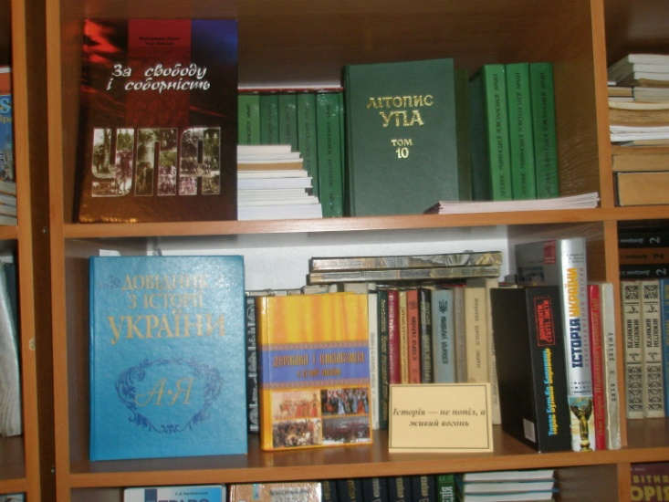
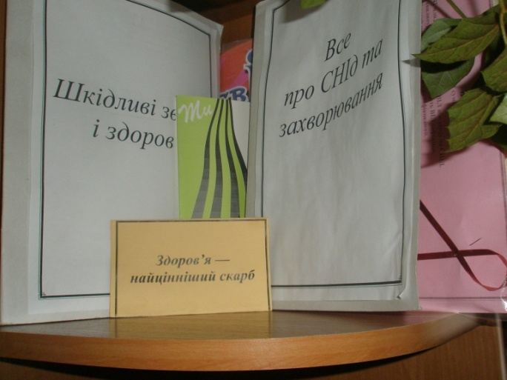
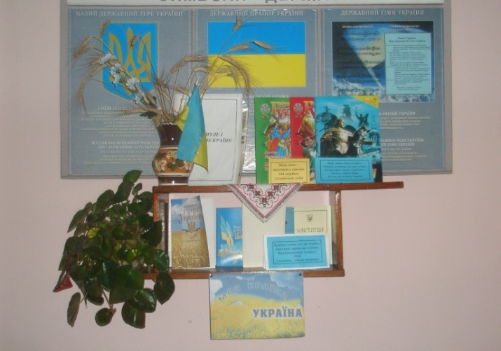
Тематичні куточки. Виставки

Slide 33
Предметні виставки
“Як з копійок складаються карбованці, так і з крупинок прочитаного складаються знання...”

Slide 34
Літературні виставки

Slide 35
Виставки до пам'ятних дат

Slide 36
Масові заходи
Тиждень книги. Заочна мандрівка: “Історія виникнення книги”

Slide 37
Тематичний вечір:
”Слово до слова складається мова”

Slide 39
Літературний вечір: “Довгими щирими сими словами до людей промовлятиму я...”

Slide 40
Літературна подорож: ”Дорога на Волинь Тараса Шевченка”

Slide 41
Літерурно-поетична година: “Жила. Любила. Плакала. Сміялась”

Slide 42
Літературно-поетична година: «Я плакала поезіями в прозі»

Slide 43
Зустрічі з митцями

Slide 44
Екскурсії

Slide 45
Методична робота. Професійний розвиток
Співробітництво з шкільними, міськими бібліотеками
Випуск методичних посібників для роботи бібліотекаря
Відвідування і проведення методичних семінарів для шкільних
бібліотекарів. Обмін досвідом
Курси підвищення кваліфікації
Участь у конкурсах шкільних бібліотекарів

Slide 46
Методичні посібники на допомогу бібліотекарям

Slide 47
Районний семінар бібліотекарів

Slide 48
Участь у конкурсах

Slide 49
Досягнення

